Slide 1

APRESENTAÇÃO
EnjoyIT - Grupo 1
Semana 7
ENGENHARIA DE SOFTWARE 2020-2021

Slide 2
PELOUROS
GP
REQ
IMP
TST
GEST
AMB
QUA
Gestão de Projeto
Requisitos
Implementação
Testes
Gestão
Ambiente
Qualidade

Slide 3
RESPONSABILIDADES
 | GP | REQ | GEST | IMP | TST | AMB | QUA
Organização dos colaboradores
Direção técnica
Contacto com o cliente
Contacto com o docente
Articulação entre pelouros
Produção
Testes
Gestão de canais de comunicação
Certificação da qualidade do produto
Revisão da documentação

Slide 4
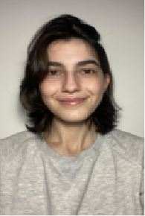
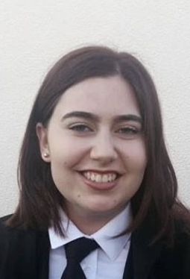
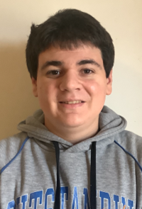
TEAM LEADER
PEDRO RODRIGUES

Slide 5
GESTORA DE PROJETO
ANA BEATRIZ MARQUES

Slide 6
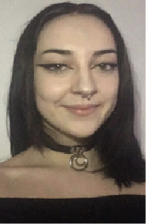
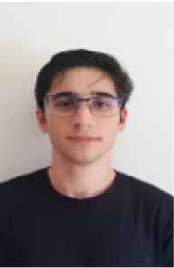
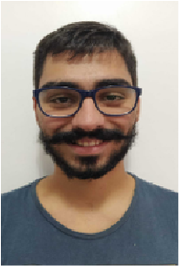
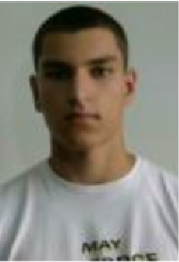
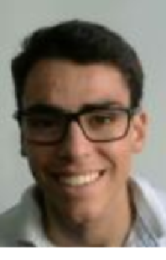
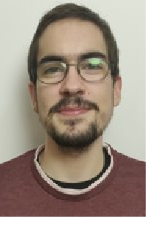
REQUISITOS
FRANCISCA CALISTO
BÁRBARA GONÇALVES
ANDRÉ SILVA
JOÃO CRUZ
DUARTE DIAS
MIGUEL RABUGE
GABRIEL FERNANDES

Slide 7
REGISTO DE ESFORÇO
DESCRIÇÃO | RESPONSÁVEIS | TEMPO ESTIMADO | TEMPO EFETIVO | ESTADO

Slide 8



GESTÃO
MARIA PAULA VIEGAS
RAFAEL BAPTISTA
FRANCISCA SOUSA

Slide 9
REGISTO DE ESFORÇO E PLANEAMENTO
DESCRIÇÃO | RESPONSÁVEIS | TEMPO ESTIMADO | TEMPO EFETIVO | ESTADO

Slide 10


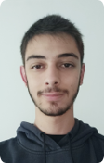

IMPLEMENTAÇÃO E TESTES
JOÃO TEIXEIRA
DINIS CARVALHO
JOSÉ ESPERANÇA
FRANCISCO FERNANDES
JOÃO ANTUNES

Slide 11
REGISTO DE ESFORÇO
DESCRIÇÃO | RESPONSÁVEIS | TEMPO ESTIMADO | TEMPO EFETIVO | ESTADO
App Development | Francisco Fernandes João Teixeira | 12h | 10h | Concluído

Slide 12

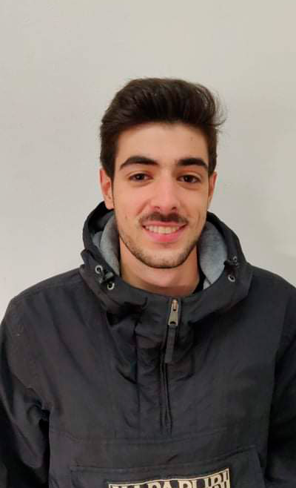
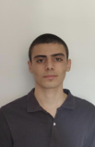
AMBIENTE
MÁRIO DANIEL
NUNO TIAGO
DIOGO SOBREIRA

Slide 13
REGISTO DE ESFORÇO
DESCRIÇÃO | RESPONSÁVEIS | TEMPO ESTIMADO | TEMPO EFETIVO | ESTADO
PowerPoint | Mário Daniel | 30 min | 1h

Slide 14


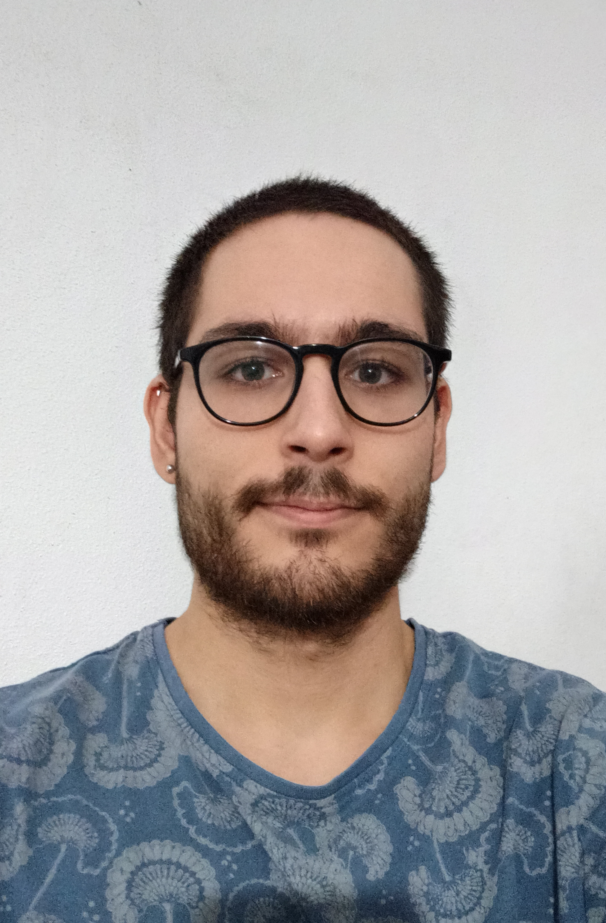
QUALIDADE
MARCELO COELHO
JOÃO NEVES
MARIANA LORETO

Slide 15
REGISTO DE ESFORÇO
DESCRIÇÃO | RESPONSÁVEIS | TEMPO ESTIMADO | TEMPO EFETIVO | ESTADO

Slide 16
FIM DA APRESENTAÇÃO
ENGENHARIA DE SOFTWARE 2020-2021

